Slide 2
CSS介紹
推薦網站：OXXO.STUDIO

Slide 3
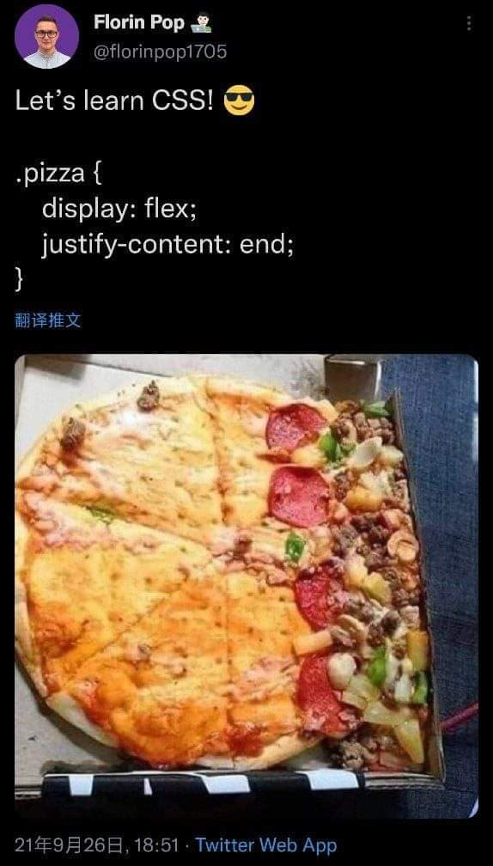
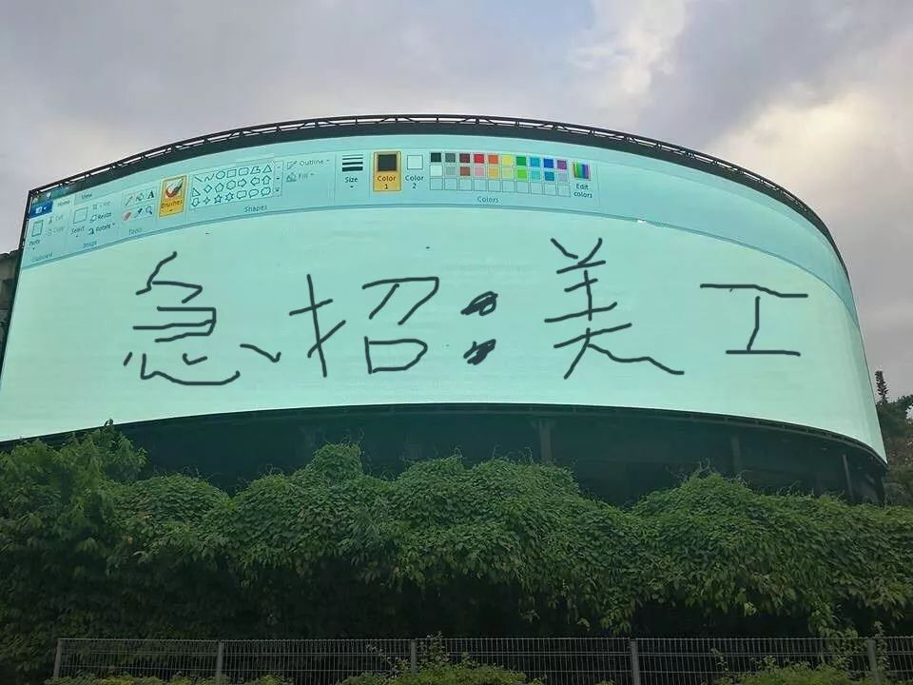
CSS介紹
CSS（Cascading Style Sheets，層疊樣式表）用來控制網頁的外觀，包括排版、顯示格式、樣式及視覺效果，提升了HTML的設計靈活性與美觀。
HTML原本是設計來處理內容的結構化，對於美觀方面的控制有限。CSS允許網頁開發者控制外觀，讓內容和呈現分離，這樣能提高維護的靈活度和效率。

Slide 4
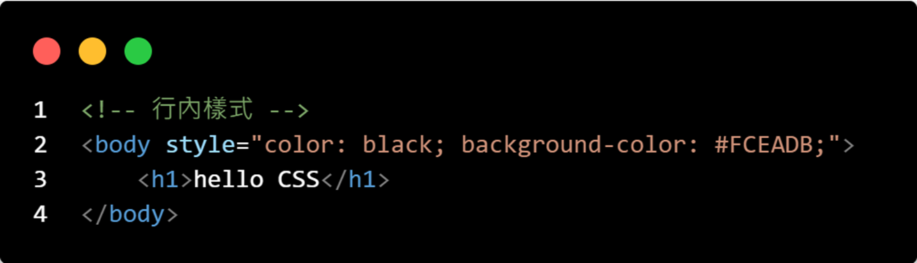
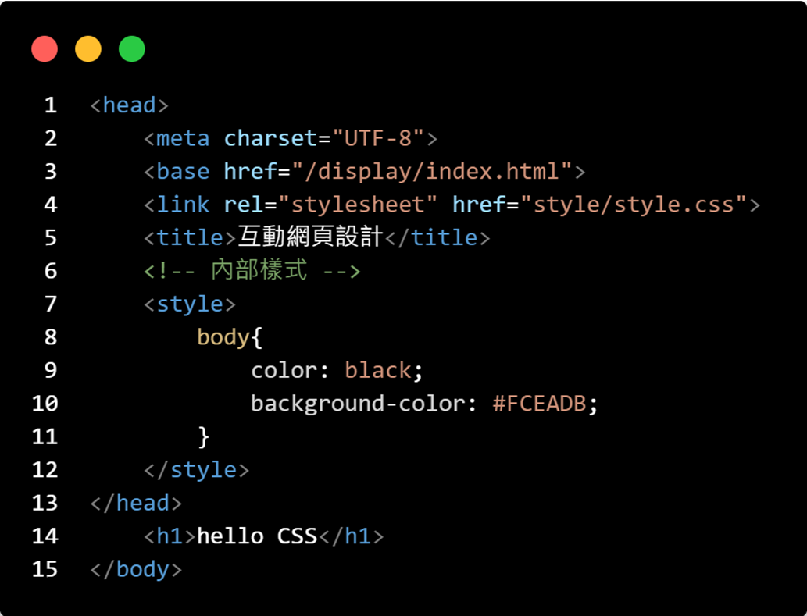
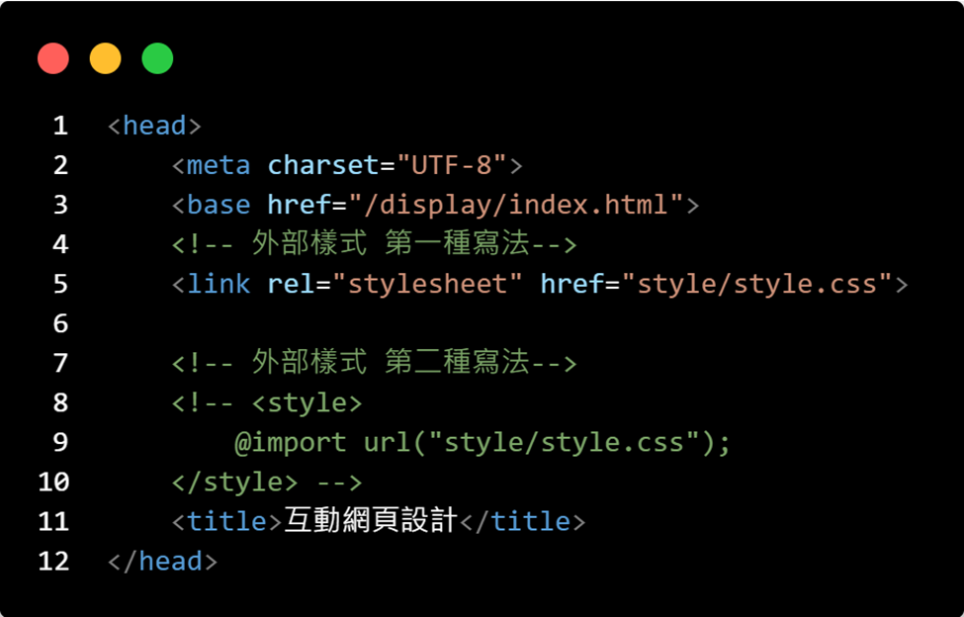
在HTML中套用CSS
有三種寫入方式：
行內樣式：在標籤中使用style屬性設定CSS
內部樣式：使用`<style>`元素嵌入CSS。
外部樣式：連結或匯入外部的CSS檔案。
寫一個CSS檔，然後再使用`<link>`到HTML。
外部樣式是最常採取的方式。
當網站包含多個網頁時，可以將網頁的樣式表統一放在一個CSS檔案，然後在網頁中連結或匯入該CSS檔案。
日後若要變更網頁的外觀，只要修改該CSS檔案即可，不必修改每個網頁。
行內樣式
外部樣式
內部樣式

Slide 5
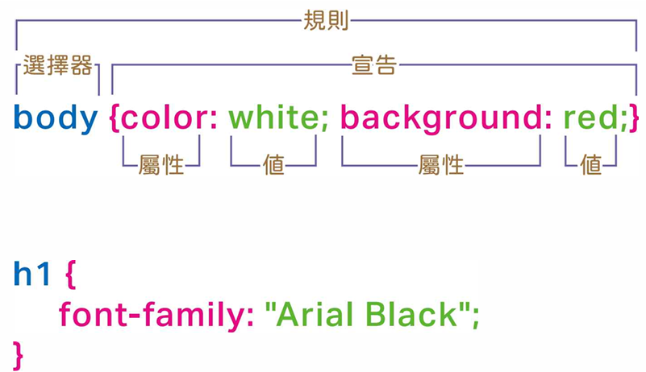
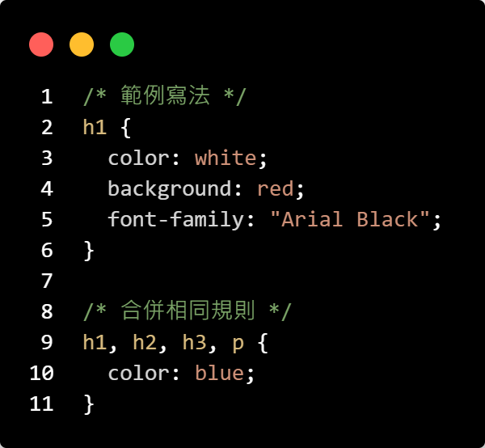
CSS語法
選擇器(selector)：用來設定要套用規則的對象，範例如`body`、`h1`等元素。
宣告(declaration)：用來描述選擇器應套用的樣式。每個宣告包含屬性(property)和其值(value)，如`color: white`。
CSS註解符號為/* */：不同於HTML中的<!-- -->。
合併相同規則：如果多個選擇器具有相同的規則，可以將它們合併，讓程式碼更簡潔。

Slide 6
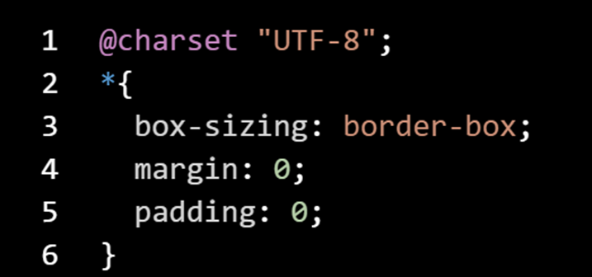
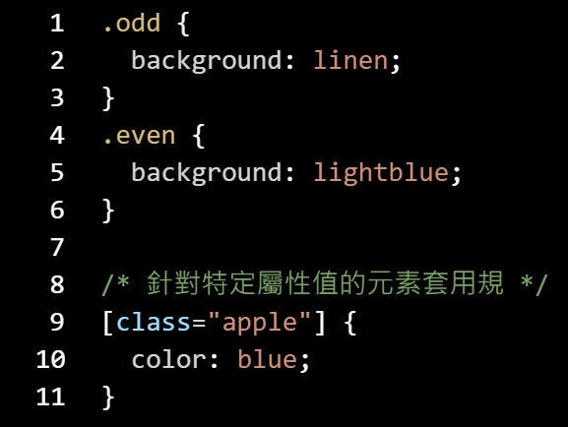
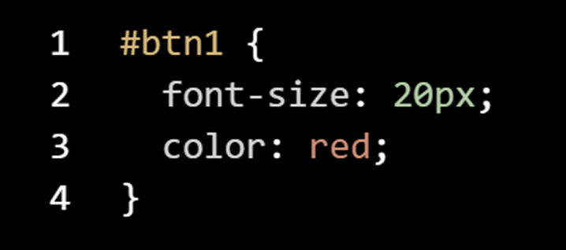
選擇器(Selector)
萬用選擇器(Universal Selector)：用來選擇HTML文件中所有元素，並套用相同規則。適用於初始設定或全局樣式。
類型選擇器(Type Selector)：針對指定的HTML元素類型，應用規則。
類別選擇器(Class Selector)：針對指定的class屬性套用規則，適用於多個元素。
ID選擇器(ID Selector)：針對指定的ID屬性套用規則，ID在文件中必須唯一。
Universal Selector
Type Selector
Class Selector
ID Selector

Slide 7
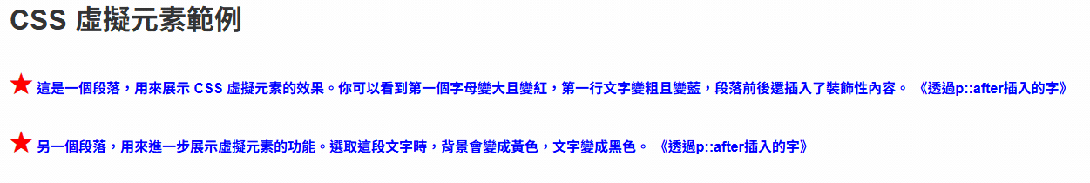
虛擬元素(pseudo-element)
虛擬元素(pseudo-element) 是CSS中用來針對特定元素內某部分應用樣式的一種方式。
它們不是實際的 HTML 元素，而是由 CSS 生成的「虛擬」內容。
常見的虛擬元素有以下幾種：
`::first-letter`：用來選擇元素的第一個字母。
`::first-line`：用來選擇元素的第一行文字。
`::before`：在元素內容的前面插入內容。
`::after`：在元素內容的後面插入內容。
`::selection`：用來選擇使用者選取的文字部分。

Slide 8
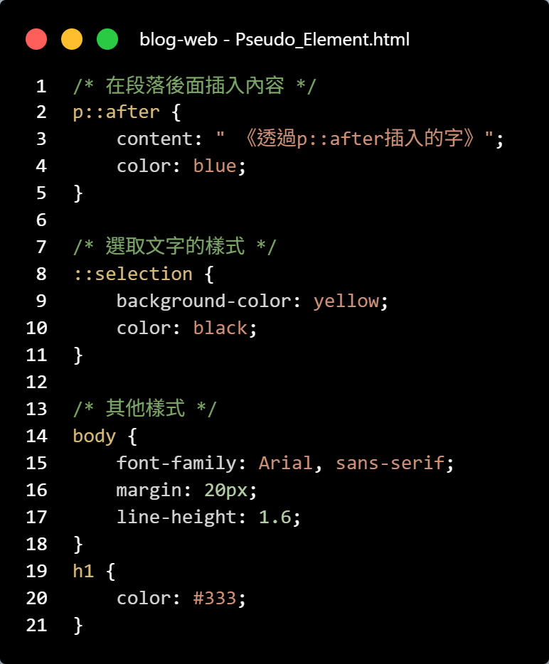
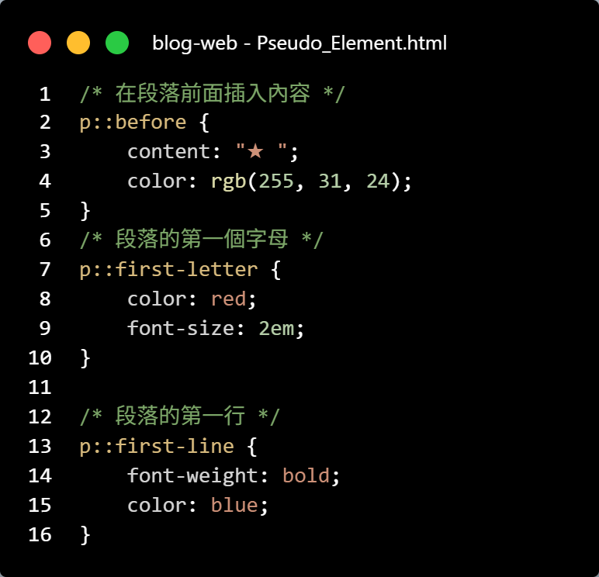
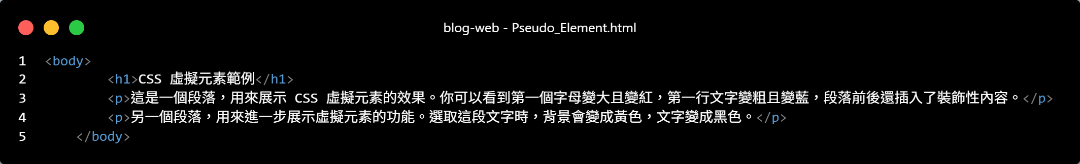
虛擬元素(pseudo-element)
實作pseudo-element：檔案Pseudo_Element.html

Slide 9
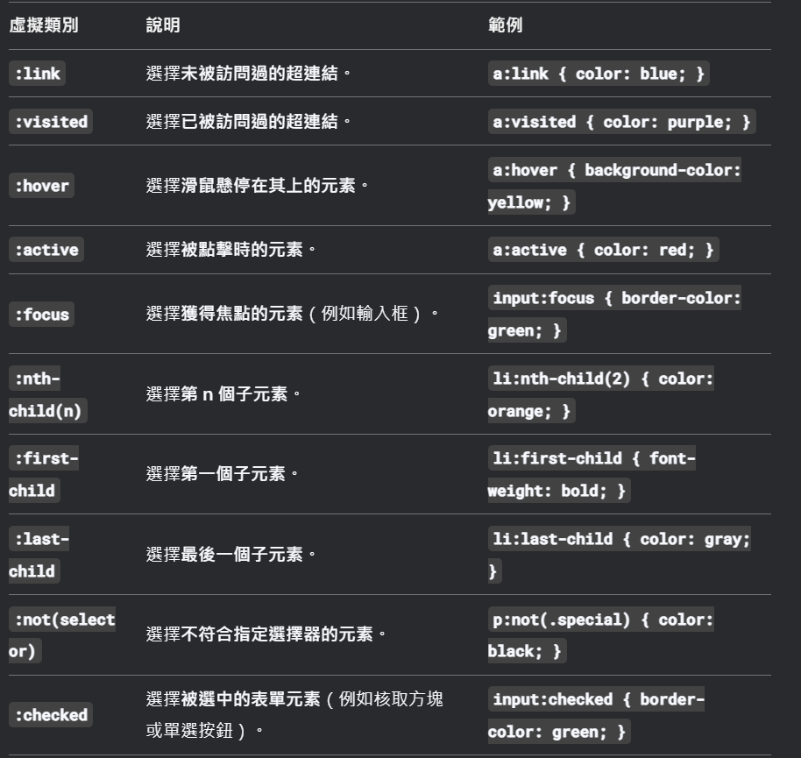
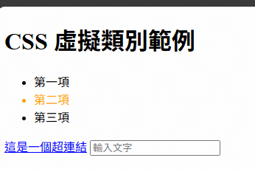
虛擬類別 (Pseudo-class)
虛擬類別是 CSS 中用來選擇符合特定條件的元素的一種方式。
它們不是實際的 HTML 元素，而是基於元素的狀態或位置來應用樣式。

Slide 10
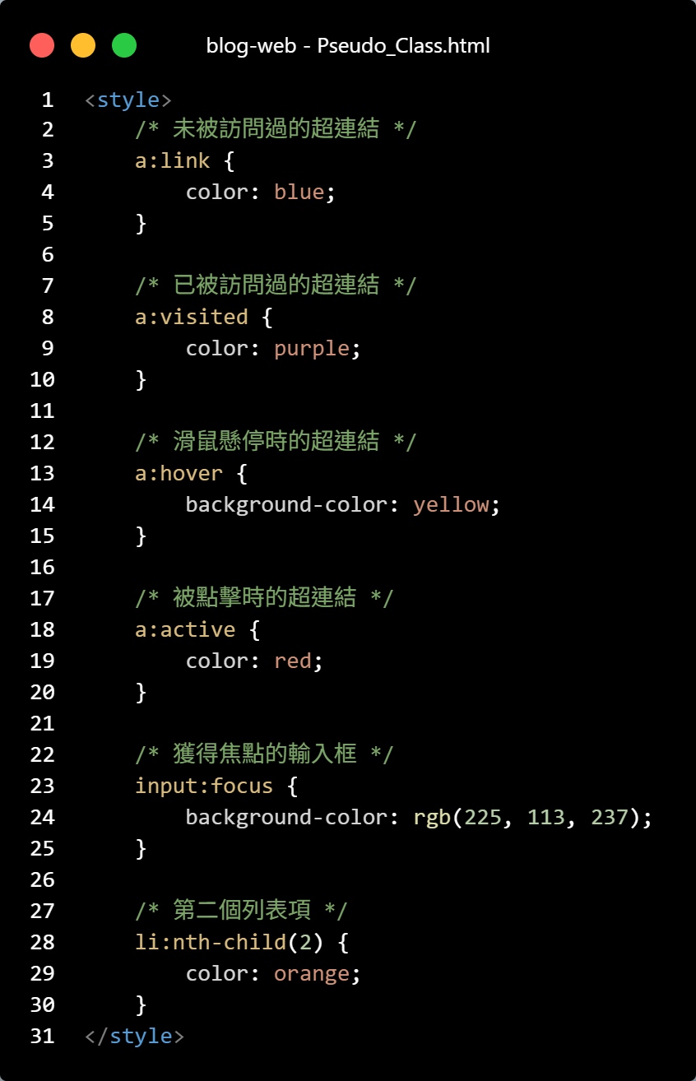
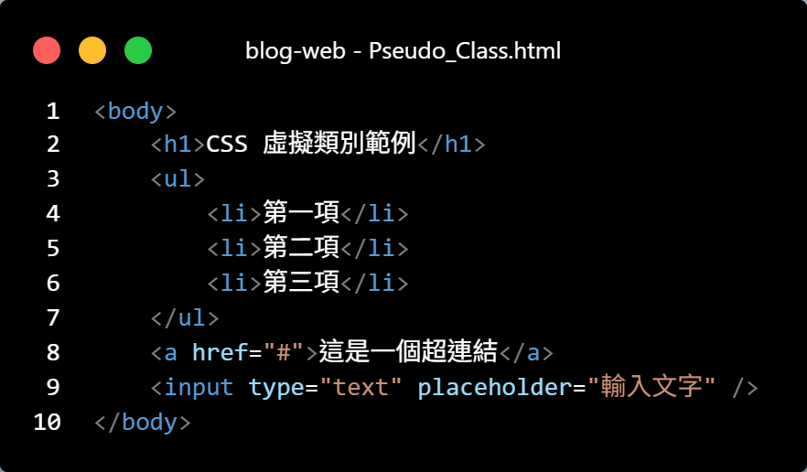
虛擬類別 (Pseudo-class)
實作pseudo-class：檔案Pseudo_Class.html

Slide 11
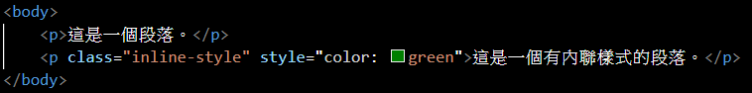
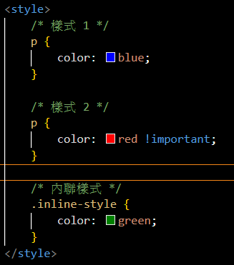
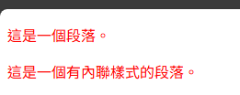
!important
!important 是 CSS 中用來強制提高樣式優先級的一種方式。
當某個樣式屬性加上 !important 時，無論其他樣式的優先級如何，該屬性都會被強制應用。
在 CSS 屬性值後面加上 !important。例如：color: red !important;。
紅色優先權最高

Slide 12
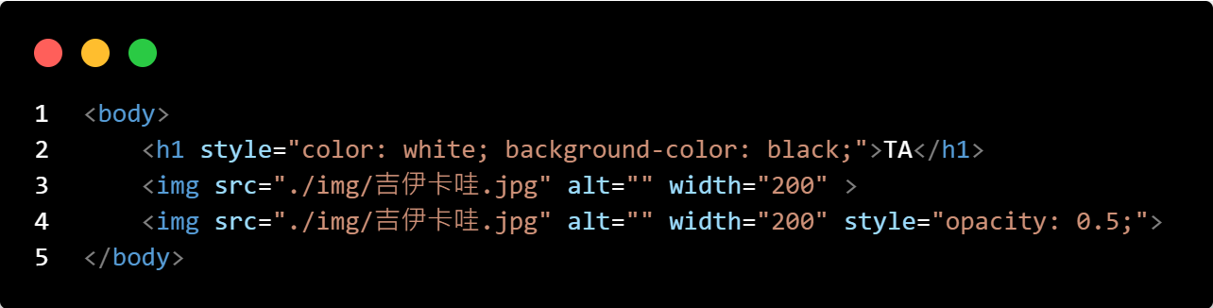
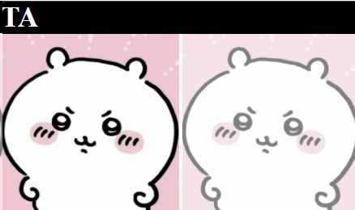
色彩屬性
color：前景色彩(可以視為字型顏色)
background-color：背景色彩
opacity: 0.5：設定透明度。

Slide 13
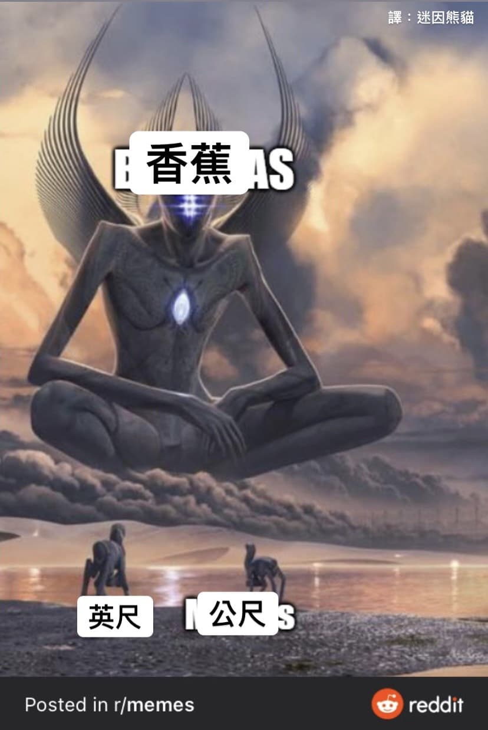
尺寸單位
【絕對單位】
px：用來定義元素的尺寸（如字體、邊距、間距等），確保精確的尺寸控制。
em：常用於字體大小和間距的相對設定。`em` 是相對於父元素字體大小的倍數。用這個單位可以讓頁面更具彈性，適應不同的屏幕大小。
【相對單位】
rem：與 `em` 類似，但 `rem` 是相對於根元素（`<html>` 標籤）的字體大小。這個單位越來越常用，因為它提供了更一致的設計控制。
vw 和 vh：代表可視窗口寬/高度的百分比，特別適合於響應式設計，根據視口的尺寸調整元素大小。
%(百分比)：適合用來設定寬度（`width`）、高度（`height`）等，以便隨著父元素或視窗的大小自動調整。它的靈活性高，但有時候可能會導致元素尺寸不夠精確。

Slide 14
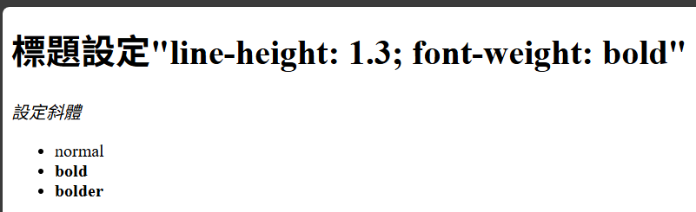
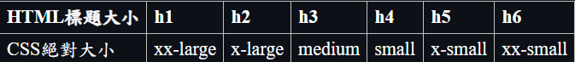
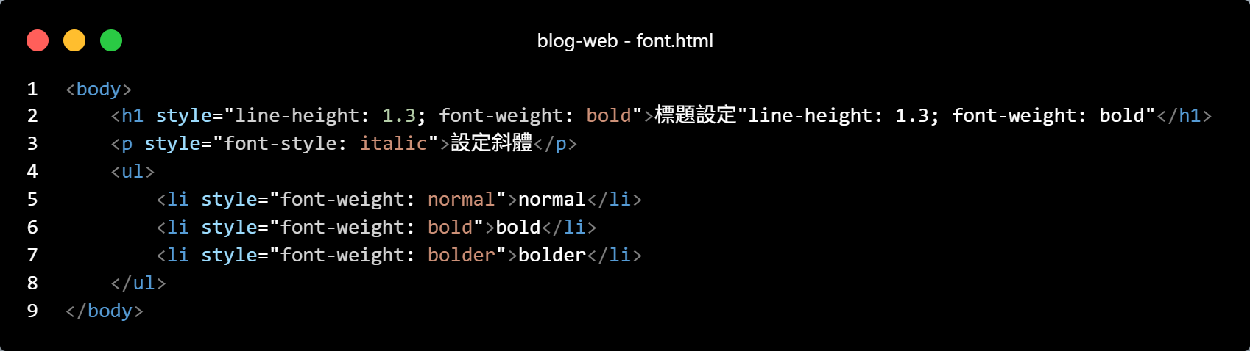
字形屬性(font)
用於控制文字的外觀，包括字型、大小、樣式、粗細和行高等。
font-family：設定字型。
sans-serif：無襯線字型（例如 Arial）。
serif：襯線字型（例如 Times New Roman）。
monospace：等寬字型（例如 Courier New）。
cursive：手寫字型（例如 Comic Sans MS）。
fantasy：裝飾字型（例如 Impact）。
font-size：設定文字大小
font-style：文字樣式：normal(正常)、italic(斜體)、oblique(傾斜)
font-weight：文字粗細：normal、lighter、bold、bolder
line-height：設定行高

Slide 15
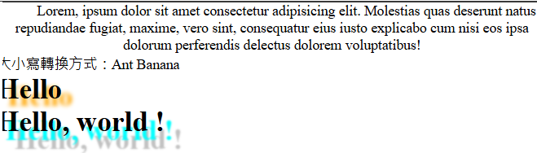
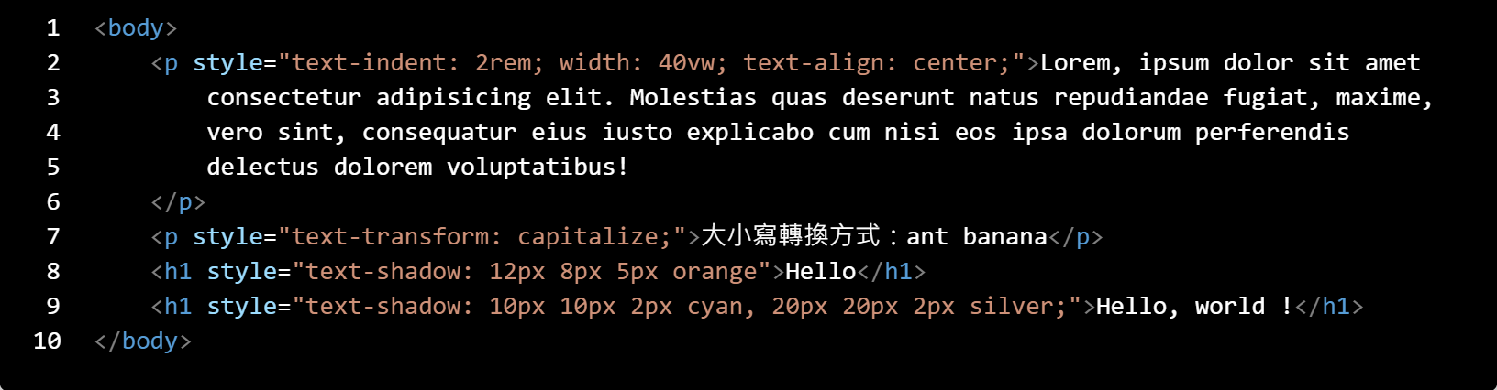
文字屬性(text)
text-indent：{度量單位}。縮排。
text-align：{start, end, left, right, center, justify}文字對齊方式。
letter-spacing：{normal, 度量單位}。字母間距。
word-spacing：{normal, 度量單位}。文字間距。
text-transform：{none, capitalize, uppercase, lowercase}。大小寫轉換方式。
text-shadow：文字陰影。

Slide 16
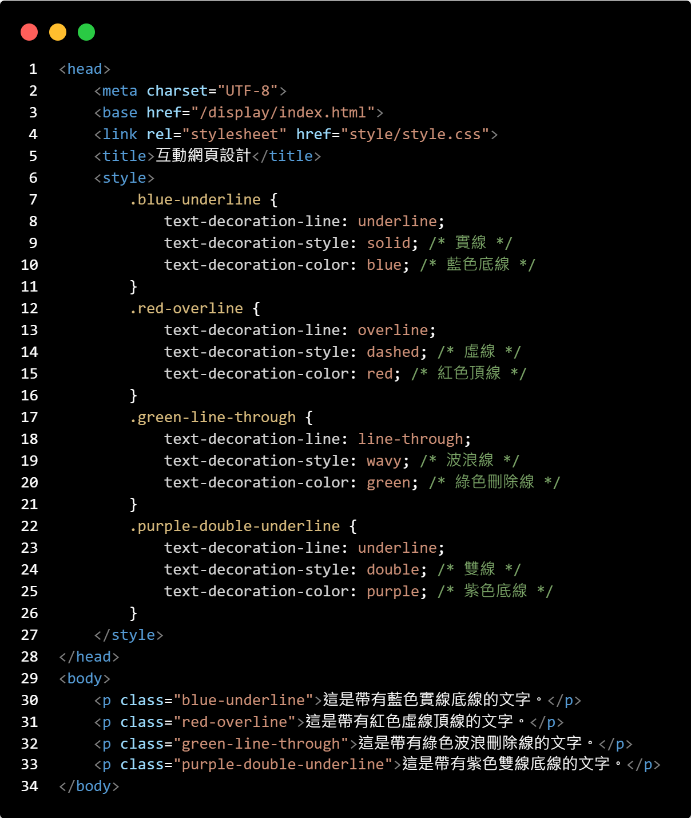
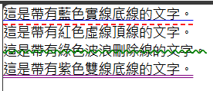
文字屬性(text)
文字文字裝飾線條、樣式與色彩：
text-decoration-line：{none(無)、underline(底線)、overline(頂線)、line-through(刪除線)}。
設定HTML元素的文字裝飾線條。
text-decoration-style：{solid(實線)、double(雙線)、dotted(點線)、dashed(虛線)、wavy(波浪)}。
設定HTML元素的文字裝飾樣式。
text-decoration-color：設定HTML元素的文字裝飾色彩。

Slide 17
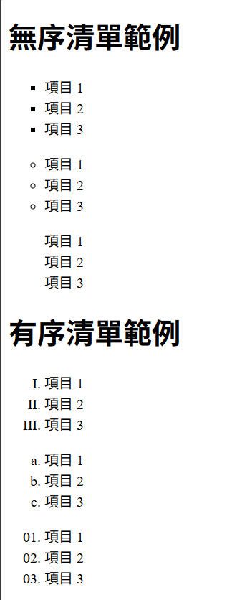
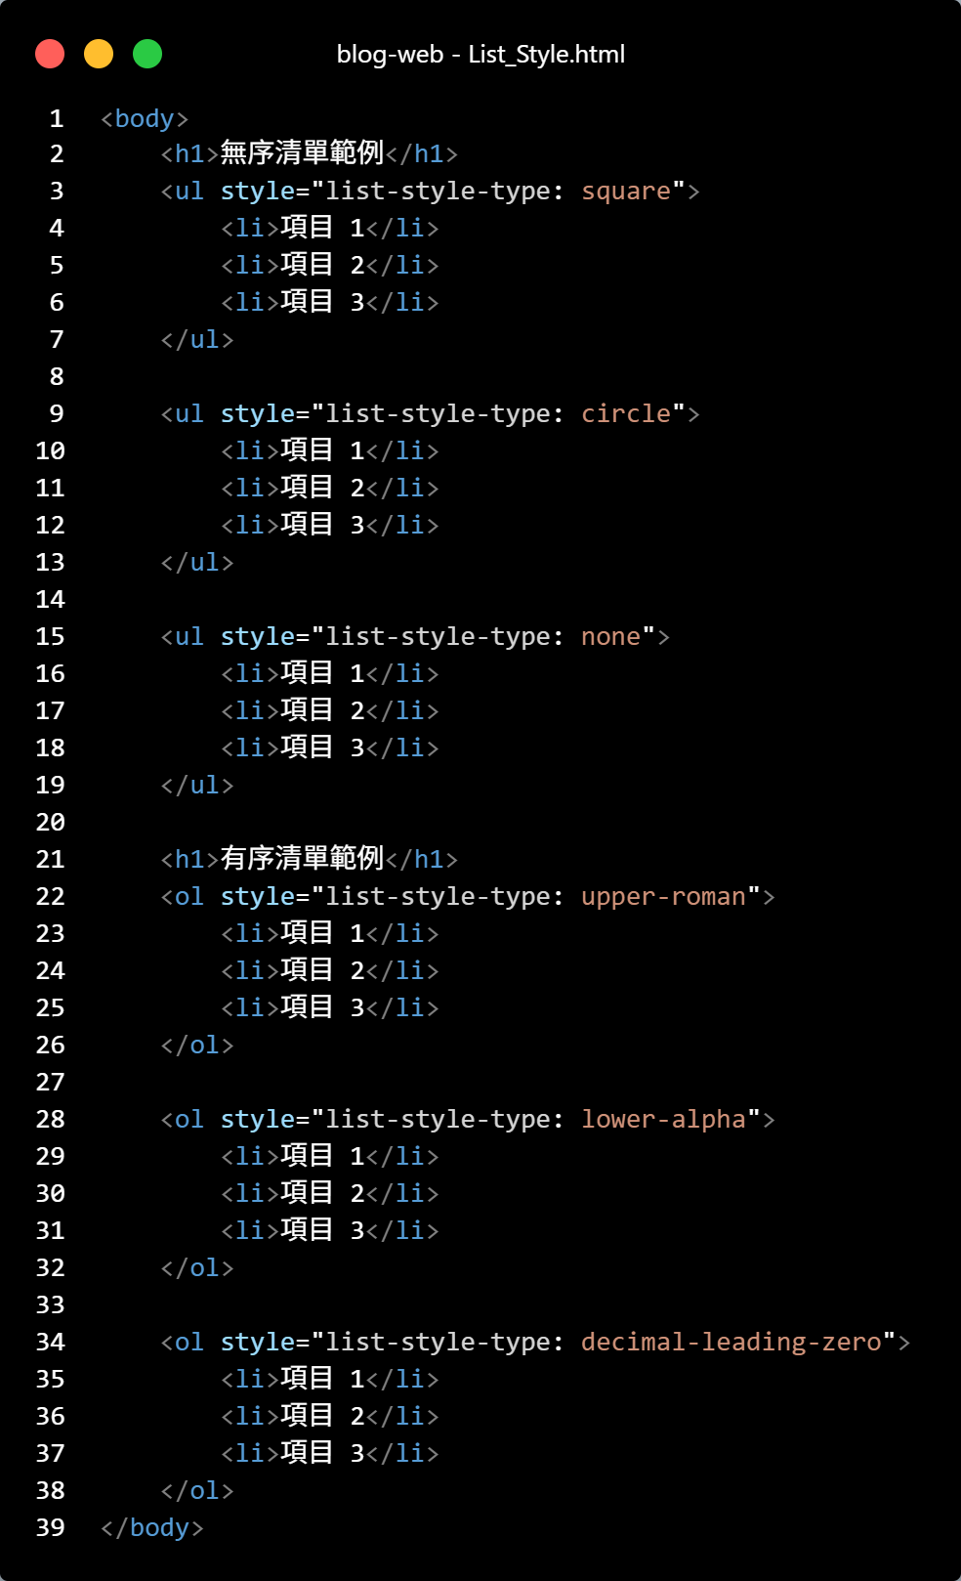
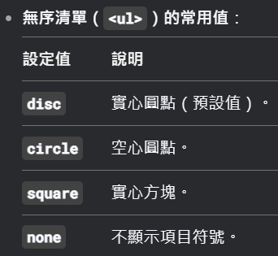
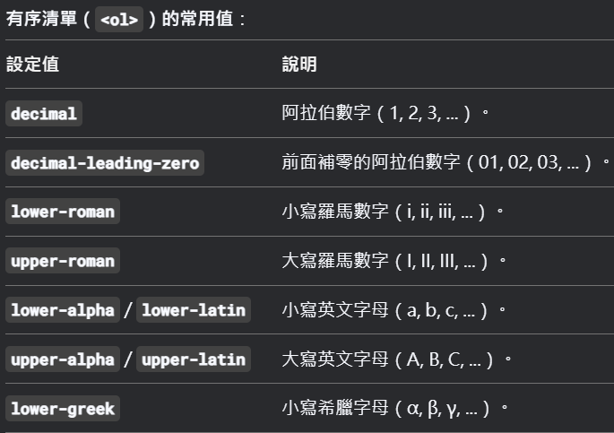
清單屬性
list-style-type：設定清單項目的符號或編號類型。

Slide 18
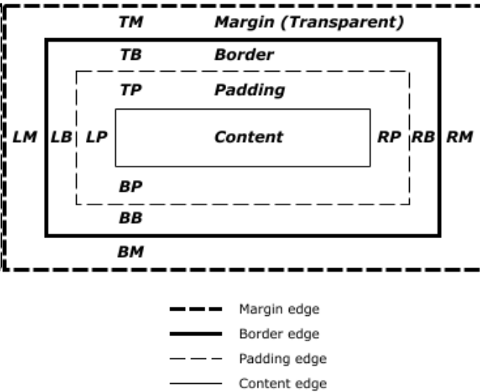
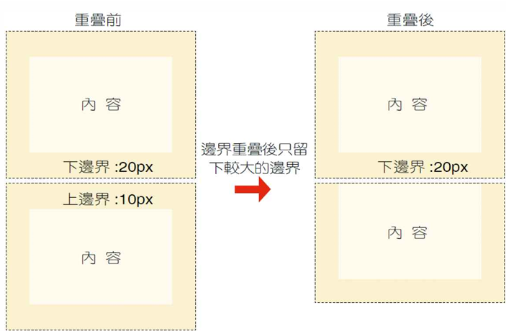
Box Model
盒模型是 CSS 中用來描述 HTML 元素布局的模型。
盒模型的四個部分：
內容 (Content)：顯示 HTML 元素的實際內容（例如文字、圖片等）
內邊距 (Padding)：增加內容與邊框之間的距離，背景顏色會延伸到內邊距區域。
邊框 (Border)：包圍內容和內邊距的邊界，可以設定樣式、顏色和寬度。
外邊距 (Margin)：設定元素與其他元素之間的距離，外邊距是透明的，不會顯示背景顏色。
邊界重疊 (Margin Collapse)
當兩個垂直相鄰的元素的外邊距接觸時，它們的外邊距會合併為一個較大的外邊距。
取兩個外邊距中的較大值作為最終的外邊距。

Slide 19
寬度與高度屬性
box-sizing 屬性：
決定元素的 width 和 height 是否包含 padding 和 border
預射為content-box(width 和 height 只包含內容本身，padding 和 border 會額外增加元素的總寬度和高度)
box-sizing:border-box：(width 和 height 包含 padding 和 border。padding 和 border 不會額外增加元素的總寬度和高度)
overflow：控制元素內容超出容器邊界時的顯示方式
visible(預射)：內容不會被剪裁，超出部分會顯示在容器外
hidden：內容會被剪裁，超出部分不會顯示
scroll：無論內容是否超出，都會顯示捲軸
auto：當內容超出時，自動顯示捲軸

Slide 20
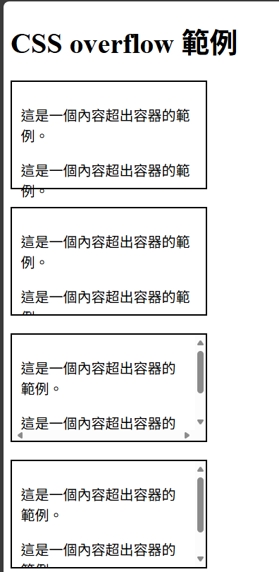
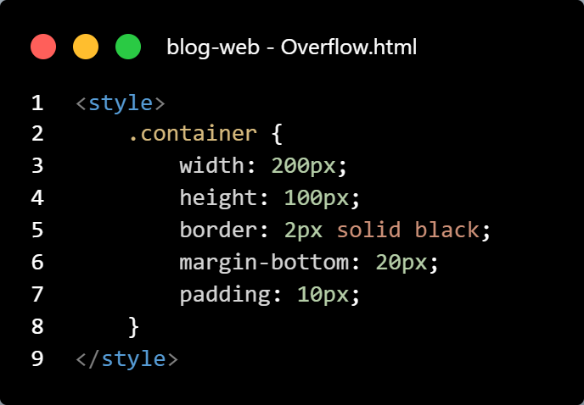
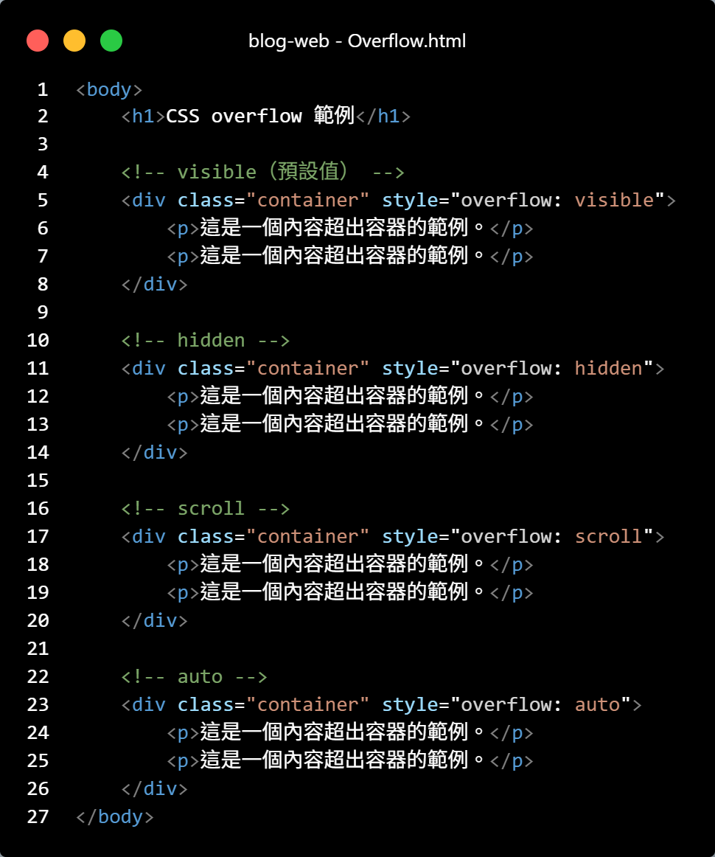
寬度與高度屬性
實作overflow效果：檔案：Overflow.html

Slide 21
定位方式
區塊層級(block)：
元素的內容在瀏覽器中會另起一行，像是div、p、h1 ~ h6、ol、ul、li、table、form
可以設定top、bottom、left、right(設定位移量)
行內層級(inline)：元素的內容在瀏覽器中不會另起一行，像是span、i、img、a。
display：HTML元素的顯示類型：
block：區塊層級，可以設定高寬度、留白與邊界。
inline：行內層級，無法設定高寬度、留白與邊界。
inline-block：像inline不換行，但可以跟block一樣設定高寬度、留白與邊界。
flex：
grid：

Slide 22
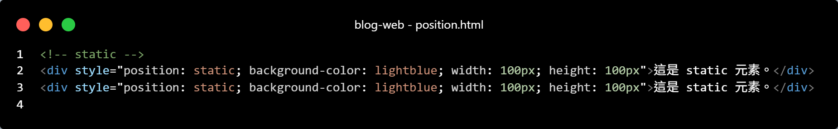
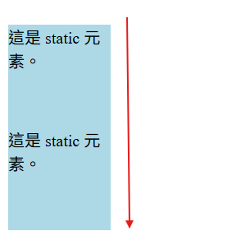
定位方式：position
用於控制元素的定位方式
可以讓元素脫離正常文檔流，並根據指定的位置進行布局
檔案：position.html
static（預設值）：元素按照正常文檔流排列，無法使用 top、bottom、left、right 進行定位。

Slide 23
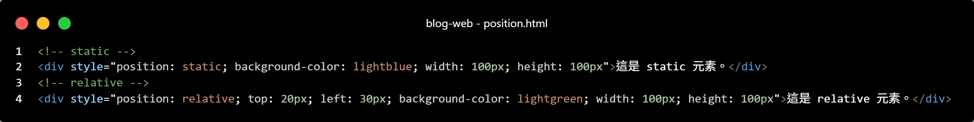
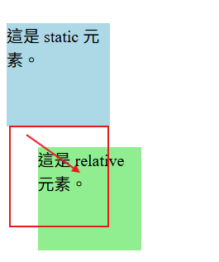
定位方式：position
relative：
元素相對於其正常位置進行偏移。
可以使用 top、bottom、left、right 進行定位。

Slide 24
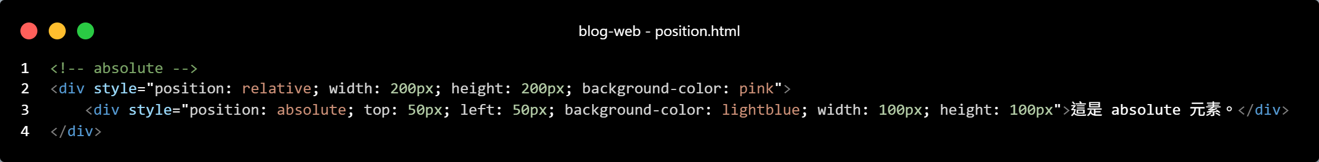
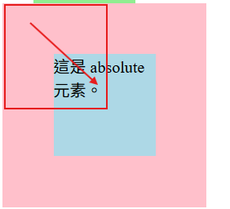
定位方式：position
absolute：
元素相對最近的非 static 父元素進行定位。
可以使用 top、bottom、left、right 進行定位。

Slide 25
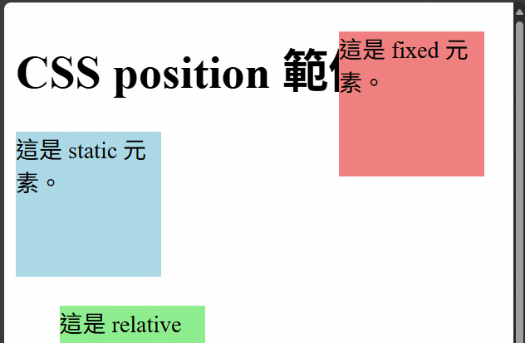
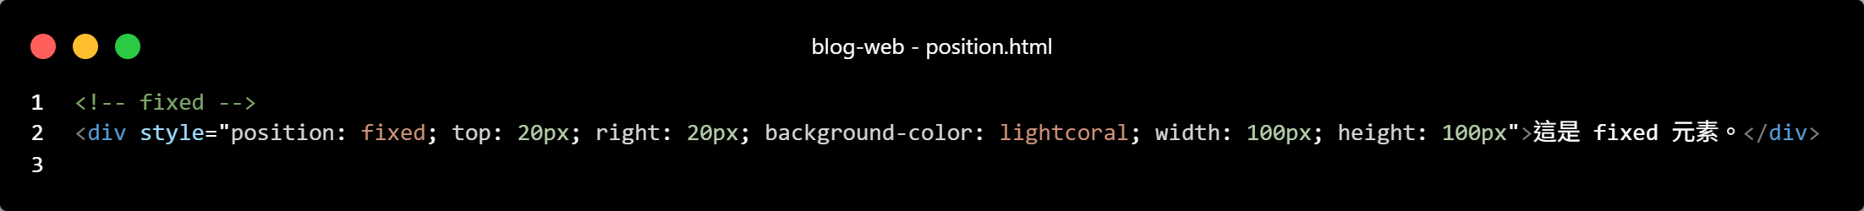
定位方式：position
fixed：
元素相對於瀏覽器視口進行定位。
即使頁面滾動，元素也會固定在指定位置。

Slide 26
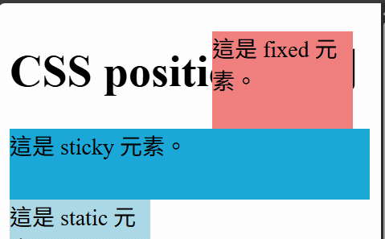
定位方式：position
sticky：
元素根據滾動位置在 relative 和 fixed 之間切換。
當元素滾動到指定位置時，會固定在該位置。

Slide 27
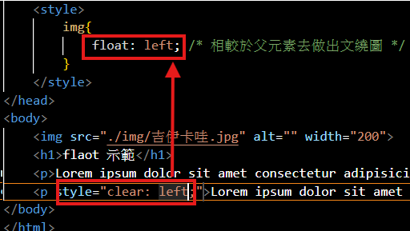



文繞圖(float)
flaot：{none, left, right}。
我們可以使用float屬性將一個正常順序中的元素放在容器的左側或右側，而容器裡面的其它元素會環繞在該元素周圍。
這個效果就像排版軟體中的「文繞圖」。
不過CSS所說的圖並不侷限於圖片，它可以是包含任何文字或圖片的Block Box或 Inline Box。
clear：當 Box 設定為浮動後，會預設與相鄰的 Inline Box 進行排列。但若不希望這種排列發生，可使用 `clear` 屬性來解除浮動排列。

Slide 28


可見(visibility)
設定要顯示/隱藏box(但空間還是回存在)。
標題一設定為hidden，所以不回顯示，但空間仍表留
標題二設定為display:none，所以整個空間直接消失

Slide 29


陰影(box-shadow)
用於為元素添加陰影效果。
可以控制陰影的水平位移、垂直位移、模糊半徑、擴散距離和顏色。
檔案：Box_Shadow.html
box-shadow: 水平位移 垂直位移 模糊半徑 擴散距離 色彩;
水平位移：陰影的水平偏移量（正數向右，負數向左）。
垂直位移：陰影的垂直偏移量（正數向下，負數向上）。
模糊半徑：陰影的模糊程度（值越大越模糊）。
擴散距離：陰影的擴散範圍（正數擴大，負數縮小）。
色彩：陰影的顏色（例如 #000000 或 rgba(0, 0, 0, 0.5)）。

Slide 30


背景屬性
檔案：Background.html
background-image: url("圖片路徑")：設定元素的背景圖片
background-repeat：設定背景圖片的排列方式。
repeat：重複排列（預設值）。
no-repeat：不重複排列。
background-position:center：設定背景圖片的起始位置。
background-size：設定背景圖片的大小
auto：保持圖片原始大小。
cover：圖片覆蓋整個元素，可能裁切部分圖片。
contain：圖片完整顯示在元素內，可能留白。
background-attachment：設定背景圖片是否隨內容捲動
scroll：背景圖片隨元素內容捲動（預設值）。
fixed：背景圖片固定，不隨內容捲動。
local：背景圖片隨元素內容和容器內容捲動。
單一圖片撐滿
重複圖片

Slide 31


背景屬性
檔案：Background.html
背景圖片懸空效果

Slide 32


漸層屬性
linear-gradient：{角度|方向、色彩停止點}：線性漸層。
radial-gradient：{形狀|大小|位置、色彩停止點1、色彩停止點2...}：放射漸層。
形狀：可以是circle、ellipse。
大小：
closest-side：從圓心到區塊最靠近邊緣的距離作為半徑。
farthest-side：從圓心到區塊最遠邊緣的距離作為半徑。
closest-corner：從圓心到區塊最近角的距離作為半徑。
farthest-corner：從圓心到區塊最遠角的距離作為半徑。
位置：可以在 `at` 後加上 `left`、`right`、`top`、`bottom` 或 `center` 來設置漸層的起始位置。

Slide 33


濾鏡屬性
blur(x)：模糊效果，參數 `x` 指定模糊半徑，常用於製造圖片模糊背景或柔化效果。
brightness(x)：參數 `x` 的值大於 100% 提高亮度，小於 100% 降低亮度。
contrast(x)：調整對比度，參數 `x` 的值大於 100% 提高對比，小於 100% 減少對比。
grayscale(x)：將圖片轉為灰階，`0%` 是彩色，`100%` 是全灰色。
invert(x)：反轉圖片顏色，`0%` 保持原狀，`100%` 完全反轉。
opacity(x)：調整透明度，`0%` 完全透明，`100%` 完全不透明。
sepia(x)：將圖片轉換為棕褐色，製造復古效果，`0%` 沒有效果，`100%` 完全為棕褐色。`
drop-shadow()：為圖片添加陰影效果，類似於 `box-shadow`，可以設置陰影的水平位移、垂直位移、模糊半徑和陰影顏色。

Slide 34
表格屬性
caption-side：設定表格標題的位置，可設定top、bottom
border-collapse：設定表格邊框的顯示方式。
separate：每個儲存格有獨立的邊框（預設值）。
collapse：儲存格邊框合併為單一邊框。
table-layout：設定表格的佈局方式。
auto：儲存格寬度根據內容自動調整。
fixed：儲存格寬度根據表格寬度和欄寬固定。
檔案：Table.html

Slide 35



表格屬性

Slide 36

flexbox
與borderbox不同的地方，在於 Flexbox 的盒子模型具有：
水平的起點與終點 ( main start、main end )
垂直的起點與終點 ( cross start、cross end )
水平軸與垂直軸 ( main axis、cross axis )
水平尺寸與垂直尺寸 ( main size、cross size )
Flexbox 屬性如下：
display
flex-direction
justify-content
align-items
align-self
align-content
flex-wrap
order
flex

Slide 37




flexbox
Display：展示方式，預設為flex
flex-direction：表示 Flexbox 內容元素的排列方向。
row：預設值，由左到右，從上到下
row-reverse：與 row 相反
column：從上到下，再由左到右
column-reverse：與 column 相反
Flexbox顯示方式

Slide 38


flexbox
justify-content：設定 Flex Item 在主軸上的對齊方式
flex-start：靠左對齊（預設值）。
flex-end：靠右對齊。
center：居中對齊。
space-between：左右對齊，間距均等。
space-around：分散對齊，間距均等。

Slide 39


flexbox
align-items：設定 Flex Item 在副軸上的對齊方式。
flex-start：靠上對齊。
flex-end：靠下對齊。
center：垂直居中對齊。
stretch：拉伸以填滿容器（預設值）。
baseline：基線對齊。

Slide 40


flexbox
flex-wrap：設定 Flex Item 是否換行。
nowrap：不換行（預設值）。
wrap：自動換行。

Slide 41



flexbox
flex：由三個屬性組合而成，分別為「flex-grow」、「flex-shrink」和「flex-basis」
flex-grow：設定 Flex Item 的放大比例
預設值為 0，表示不放
flex-shrink：設定 Flex Item 的縮小比例。
預設值為 1，表示可以縮小。
flex-basis：設定 Flex Item 的初始大小
長度（例如 100px）、百分比（例如 50%）或 auto

Slide 42

grid
Grid 是一種 CSS 佈局模型，用於在二維空間中排列元素。
通過設定父元素（Grid Container）和子元素（Grid Item）的屬性，可以輕鬆實現複雜的網格佈局。
Grid Container：設定 display: grid 的元素，用於包裹子元素。
Grid Item：Grid Container 的直接子元素，可以通過 Grid 屬性進行排列。

Slide 43

grid
首先要準備一個 grid 容器。
接著我們要使用：
grid-template-rows （切出橫的 rows）的格子
grid-template-columns （切出直的 columns）的格子

Slide 44

grid
處理排列
justify-items 設定儲存格內容的水平位置（左中右），
align-items 設定儲存格內容的垂直位置（上中下），

Slide 45
grid
Grid 專用的關鍵字與語法
auto：當單位設為 auto，會隨著父層自動填滿剩餘空間
fr：意思是「平均幾等分」
repeat()：
重複的部分可以使用 repeat(個數, 單位) 簡寫。
例如：repeat(2, 1fr) 是「重複 2 個平均二等分」。
auto-fill：
auto-fill 會自動計算並於剩餘空間內填滿格子，無需手動指定每個格子的數量
repeat(auto-fill, 100px) 是「重複，並自動填滿多個 100px 格子」。
minmax(最小值, 最大值)
指定格子的大小範圍，可以設定最大最小值。
適合做照片牆或圖鑑
repeat(auto-fill, minmax(100px, 1fr)) 是「重複，並自動填滿多個格子，每個格子最小是 100px，最大是平均一等分」。

Slide 46

grid
排序方式：grid-auto-flow
grid-auto-flow 決定排列的方式，預設值是 row，就是「先橫的，再直的」，也可以將它設為 column，變成「先直的，再橫的」。

Slide 47


grid
製作兩欄的效果

Slide 48
RWD
隨著無線網路和行動裝置的普及，行動上網的使用已經超過PC上網，這讓開發者需要考慮如何設計適應各種裝置的網站。開發者面對的挑戰包括：
執行速度：行動裝置的執行速度較慢，頁面若包含過多的圖片或JavaScript，可能會影響頁面加載速度。
使用方式不同：行動裝置的操作方式和桌面設備不同，像是縮放、滾動等操作方式不適用於行動裝置。
版面尺寸差異：不同裝置有不同的螢幕尺寸，設計必須靈活適應。
為了應對這些挑戰，通常會使用兩種設計方法：
自適應網頁設計 (AWD)
響應式網頁設計 (RWD)

Slide 49

RWD
響應式網頁設計（RWD）是指使用一個單一的網頁，通過CSS媒體查詢和自動調整布局來適應不同裝置的螢幕尺寸。其特點包括：
網頁內容統一：所有裝置上使用同一份HTML文件，只需更新一次即可應用到所有裝置，減少維護成本。
網頁URL統一：不同裝置共用同一個URL，避免了重複網頁名稱。
技術門檻低：主要依賴HTML和CSS，不需要額外的JavaScript或伺服器端程式。

Slide 50

RWD
RWD優點
瀏覽器會根據螢幕自動調整內容。
維護簡單，因為只需管理一份網站。
能夠節省伺服器資源與更新成本。
RWD缺點
在舊版瀏覽器或不支持HTML5和CSS3的環境中，響應式網頁可能出現問題。
設計與測試需要考慮不同的裝置尺寸與解析度 。
【響應式網頁設計的技術】
媒體查詢：通過CSS的媒體查詢功能，可以根據裝置的寬度自動調整頁面布局。
流動圖片：使用百分比或自適應大小的圖片來隨著裝置的大小調整圖片的尺寸。
流動格線：使用彈性網格系統來確保內容的排版隨著螢幕大小變動。

Slide 51

媒體查詢
媒體查詢是 CSS 中用來根據設備特性（例如螢幕寬度、設備類型等）應用不同樣式的技術。
常用於實現響應式設計（Responsive Design），讓網頁在不同設備上都能良好顯示。
媒體類型：
all：適用於所有設備（預設值）。
screen：適用於螢幕設備（例如瀏覽器）。
print：適用於列印設備（例如印表機或 PDF）。
媒體特性：例如 width（寬度）、orientation（方向）。
orientation：螢幕方向（portrait 直向，landscape 橫向）。
min-width：最小寬度。
max-width：最大寬度。

Slide 52



媒體查詢
媒體查詢的使用方式：
在 <link> 元素中使用：根據媒體類型加載不同的 CSS 文件。
在 @import 中使用：根據媒體類型導入不同的 CSS 文件。
在 @media 中使用：在 CSS 文件中直接定義媒體查詢

Slide 53


媒體查詢
實作media query：檔案Media_Quera.html

